Slide 1

Jak poznat a vzdělávat nadaného žáka
Eva Trnová
PdF MU
trnova@ped.muni.cz

Slide 2
Literatura
IS – přehled
Hubatka – Úspěšní vychovávají své děti jinak

Slide 3
Hlavní linie semináře
Jak
(a co) poznat
Jestli je nadaný – identifikace
Jak vzdělávat
Možnosti legislativy
V čem je nadaný – oblast (druh, typ) nadání
Míra nadání
Typ nadaného žáka – osobnost nadaného – typ osobnosti, typ žáka…
Metody obohacení a akcelerace
Doporučené postupy pro jednotlivé typy nadaných
Konkrétní osvědčené metody pro přírodovědné vzdělávání

Slide 4
Používaná terminologie
V českém prostředí:
nadání v kognitivní oblasti a talent v oblasti sportu a umění
nadání a talent jako synonyma

Slide 5
Kdo je nadaný?
Aktivita ve skupině – návrhy vymezení pojmu nadání

Slide 6
Výkon – MŠMT vymezení
(vyhláška č. 27/2016 Sb., 2016)
Za nadaného žáka se pro účely této vyhlášky považuje především žák, který při adekvátní podpoře vykazuje ve srovnání s vrstevníky vysokou úroveň v jedné či více oblastech rozumových schopností, v pohybových, manuálních, uměleckých nebo sociálních dovednostech.
Za mimořádně nadaného žáka se pro účely této vyhlášky považuje především žák, jehož rozložení schopností dosahuje mimořádné úrovně při vysoké tvořivosti v celém okruhu činností nebo v jednotlivých oblastech rozumových schopností, v pohybových, manuálních, uměleckých nebo sociálních dovednostech.

Slide 7
Oblasti nadání – MŠMT vymezení
Kognitivní (rozumové)
Sportovní - video tanec https://www.youtube.com/watch?v=ERkJpVn5CYk
Umělecké – video tříletý bubeník https://www.youtube.com/watch?v=04vGDmUwKR0
Sociální
S kterou oblastí je spojeno školní vzdělávání nejvíce?

Slide 8
Jak „zjistit“ úroveň?
Prosím návrhy…

Slide 9
Jak zjistit úroveň?
Objektivní metody – standardizované testy
  IQ – není vhodné pro děti
  Menza snaha vytvořit vlastní testy – probíhá
  MU - doc. Portešová – matematické nadání, INVENIO https://invenio.muni.cz/
  MU – Trna, Trnová – Poznejte v sobě Einsteina https://www.researchgate.net/publication/307907959_Objevte_v_sobe_Einsteina
  Havigerová – MŠ HK – testování předškolních dětí podle zahraničního originálu – CGS test - Characteristics of Giftedness Scale - Silvermanová
Subjektivní metody:
  pozorování žáků ve školní práci, rozbor výsledků práce žáka a portfolio žáka, hodnocení testů a úloh, rozhovory se žákem a jeho zákonnými zástupci.

Slide 10
Úrovně kognitivních schopností jedince (Havigerová, 2011, s. 22)
IQ | Označení úrovně kognitivních schopností jedince
115-130 | bystrý jedinec | 13,59 % | clever
130-145 | nadprůměrně nadaný | 2,14% | moderately gifted
145-160 | vysoce nadaný | 0,13 % | higly gifted
160-175 | mimořádně nadaný |  | exceptionally gifted
175-190 | velmi vysoce nadaný |  | profoundly gifted
190 + | „nevyléčitelně“ nadaný |  | „terminally“ gifted

Slide 11
Intelektová pásma dle Mensy ČR
• IQ 89 a méně – Podprůměr
• IQ 90–110 – Průměr
• IQ 111–119 – Nadprůměr
• IQ 120–129 – Intelektově nadaný
• IQ 130 a více – Mimořádně intelektově nadaný
Video Sheldon Sheldon dela ridicak https://www.youtube.com/watch?v=enC9Sj9DiCU

Slide 12
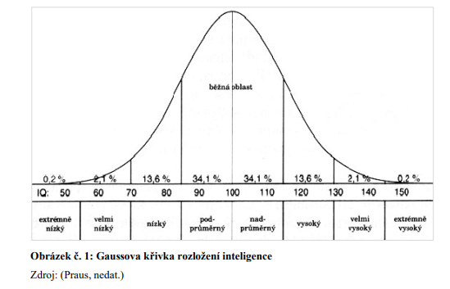

Slide 13
Je IQ dostatečným ukazatelem schopností ?
Terman:
Test IQ ukazuje, jestli náš mozek jede čtyřicetikilometrovou rychlostí nebo stokilometrovou, ale neříká nic o tom, o našem motoru, tedy o mozku a jeho skutečných možnostech.
Menza gymnázium měří IQ – video

Slide 14
Jak poznat nadaného žáka, když ne pomocí IQ?
Aktivita ve skupině

Slide 15
Obecné charakteristiky nadání
„Populace nadaných se jeví směrem ven jako relativně homogenní, ale směrem dovnitř heterogenní skupina s pestrými interindividuálními rozdíly.“
Jurášková, 2006

Slide 16
Obecné charakteristiky alias prototyp
Zkuste ve skupině vytvořit návrh charakteristik v jednotlivých oblastech:
v kognitivní oblasti
v afektivní oblasti
v motorické oblasti
v sociální oblasti

Slide 17
Jak poznat nadaného žáka?
Charakteristické znaky nadaných žáků – různí autoři uvádí různé výčty (připravený materiál)
  často je uváděno rané čtenářství – video Metůdek
  https://is.muni.cz/auth/de/26136/
akcelerovaný vývoj – brzy chodí, mluví…
logické, kritické myšlení…
vynikající paměť, encyklopedické znalosti…
Které byste sem přidali?? S kterými souhlasíte na základě zkušeností??

Slide 18
Charakteristika nadaných (podle Silverman)
Charakteristiky | Nadané děti | "Průměrné" děti
Velká bdělost | 67% | 42%
Velký rozsah paměti | 31% | 3%
Výborná paměť | 67% | 27%
Rozvoj čtení | 58% | 13%
Rozšířená slovní zásoba | 87% | 34%
Pozorovací schopnosti | 64% | 34%
Velká zvídavost | 58% | 40%
Více než 1 imaginární kamarád | 50% | 9%
Živá představivost | 46% | 22%
Vysoký stupeň kreativity | 66% | 8%

Slide 19
Charakteristické znaky dle Hříbkové (2009)
Kognitivní charakteristiky
Nekognitivní charakteristiky
intelektové
tvořivé
paměťové
motivační,
emocionální
sociální

Slide 20
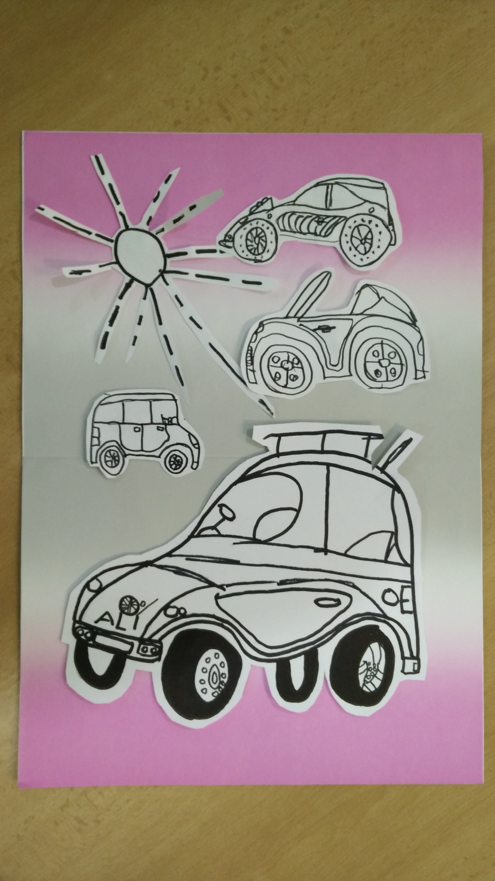
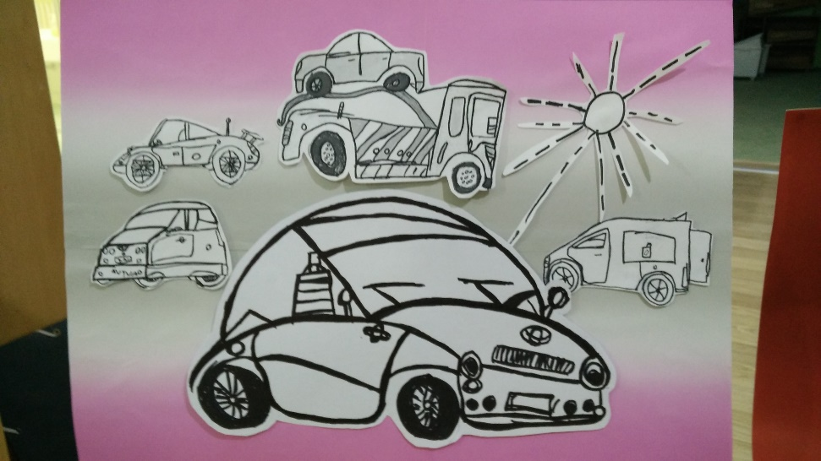
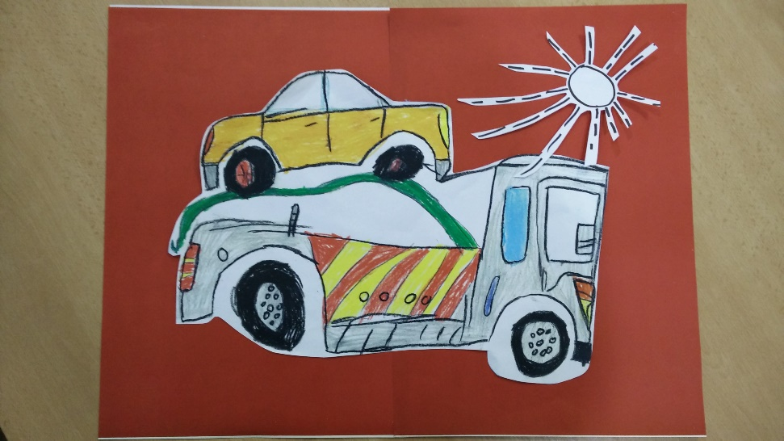
Kresby 4 letého chlapce

Slide 21
Desatero o projevech nadaných
Materiál v Isu – shrnutí z několika zdrojů - kategorizace

Slide 22
Nadaní a vrstevníci 1
Učitel, zejména v nižších ročnících, je nositelem postoje, který k nadanému dítěti zaujmou ostatní děti ve třídě.
Clasenovi (1985, cit. dle Vondráková, 2005) uvádějí pět variant vztahu mezi úspěšností nadaných a jejich přijetím skupinou vrstevníků:
1. popření schopností – aby byl přijat vrstevníky, žák popře nebo odmítne své nadání,
2. ponoření se do schopností – aby zmírnili bolest z odmítnutí vrstevníky, ponoří se do svého oboru a vyloučí všechno a všechny ostatní,
3. ambivalence – nemohou se rozhodnout mezi přijetím a popřením svých schopností, jejich výkon kolísá,

Slide 23
Nadaní a vrstevníci 2
4. odcizení – nechtějí být úspěšní ani se připojit ke skupině. Někteří jsou tak odcizeni, že opustí školu, buď doslova, nebo alespoň psychicky,
5. rozhodnost – žáci, kteří úspěšně zvládnou tento konflikt, jsou nezávislí, mají svůj okruh přátel a často se aktivně zúčastňují školních činností. Obvykle mají vysoké sebehodnocení, důvěru ve své schopnosti a jejich vztahy s vrstevníky jsou bez problémů.
Pozitivní vrstevnické vztahy podporují kognitivní vývoj dítěte, zlepšují jeho sociální dovednosti, podílejí se na vývoji zdravého sebepojetí a utvářejí morální a sociální hodnoty (Hříbková, 2009).

Slide 24
Jak poznat nadaného žáka? https://www.nadanedeti.cz/domains/nadanedeti.cz/pro-odborniky-video1 https://www.ceskatelevize.cz/ivysilani/1096902795-studio-6/215411010101126/obsah/437389-jak-poznat-talent-deti

Slide 25
MŠMT (vyhláška č. 27/2016 Sb., 2016)
Zjišťování mimořádného nadání včetně vzdělávacích potřeb žáka provádí školské poradenské zařízení ve spolupráci se školou, která žáka vzdělává. Pokud se nadání žáka projevuje v oblastech pohybových, manuálních nebo uměleckých dovedností, vyjadřuje se školské poradenské zařízení zejména ke specifikům žákovy osobnosti, které mohou mít vliv na průběh jeho vzdělávání, a míru žákova nadání zhodnotí odborník v příslušném oboru, jehož odborný posudek žák nebo zákonný zástupce žáka školskému poradenskému zařízení poskytne.

Slide 26
Druhy nadání - Hříbková (2009)
horizontální
podle druhu činnosti:
hudební, výtvarné, sportovní, matematické, jazykové apod.
často kopíruje předměty
Vertikální
podle aktuálnosti:
manifestní
latentní nadání

Slide 27
Manifestované x latentní nadání
Výkon
Podává Nepodává
má potenciál nemá
Problém u mladších dětí – nemají-li příležitost nemohou projevit potenciál
Praktická ukázka – malby

Slide 28
Druhy nadání - Sternberg (2003)
Sternberg (psycholog) - na základě komponent, které jsou důležité při úspěšném řešení úkolů vyčlenil tři druhy nadání:
analytické,
tvořivé (syntetické),
praktické.
Analyticky nadaní lidé mají výborné schopnosti porozumění problému a jeho částí. Dosahují vysokého skóre v IQ testech, které jsou z velké části založeny na analytických úkolech.
Tvořivé nadání se projevuje nekonvenčními a novými způsoby řešení úkolů, proto je hůře kvantifikovatelné pomocí testů.
Prakticky nadaní lidé dokážou vhodně používat analytické a tvořivé nadání v každodenním životě.
Mnoho lidí nadaných analyticky nebo synteticky není schopno využít své schopnosti v běžném životě, například v sociálních interakcích nebo při budování kariéry. V populaci najdeme lidi nadané směsí těchto schopností, přičemž jejich poměr se v průběhu života mění v důsledku vlivu prostředí, výchovy, vzdělávání apod. Vyváženou kombinaci všech tří druhů intelektového nadání nazývá Sternberg úspěšnou inteligencí. Teorie úspěšné inteligence nutně zahrnuje i sociokulturní kontext (Sternberg, 2003).

Slide 29
Typologie dle učitelek ZŠ (Havigerová)
1. předčasný čtenář
2. předčasný počtář – video top 5 dětí https://www.youtube.com/watch?v=L3UgExwWUoM
3. sportovec
4. umělec
5. dítě s vyhraněným zájmem

Slide 30
Aktuální typologie nadaných žáků
Podle Maureen Neihart (přednáška v Praze 2011 podle J. Škrabánkové) před 20-ti lety bylo za nadané považováno dítě, které se dobře chovalo, bylo úspěšné, toužilo po pochvale, dítě s dobrým sebevědomím, spokojené, nepřekračující osnovy, ale takové, kterému chybí dovednost učit se sám do hloubky.
Uvádí následující aktuální typologii nadaných žáků:

Slide 31
Typologie nadaných
ÚSPĚŠNÝ nadaný
KREATIVNÍ nadaný
UTAJENÝ nadaný
ANTISOCIÁLNÍ nadaný
DVAKRÁT VÝJIMEČNÝ nadaný
NEZÁVISLE SE UČÍCÍ nadaný

Slide 32
Shrnutí:
Co bychom měli o nadaném vědět:
  v čem je nadané
  míru nadání
  jaký typ nadaného
  osobnost žáka
(Hubatka Miloslav Úspěšní vychovávají děti jinak – pohled pedagoga; Miková, Šárka; Stang, Jiřina Typologie osobnosti u dětí – pohled psychologů - ukázka z knížky https://obchod.portal.cz/pedagogika/typologie-osobnosti-u-deti/#ukazky

Slide 33
Jak tedy vzdělávat (přírodovědně) nadané žáky?
Jaké faktory vzít v úvahu?

Slide 34
Práce s nadanými
V centru pozornosti současných výzkumů, týkajících se nadání, je interakce mezi potenciálem dítěte a možnostmi jeho rozvoje.
Přiměřené vzdělávání vyžaduje odpovídající vybavení a úroveň výuky.
Vysoká úroveň potenciálu může být ve školách rozvíjena prostřednictvím:
(a)diferenciace - přiměřenost kurikula a učiva vlastnostem konkrétního žáka (pestrá nabídka pro různé typy žáků)
(b) individualizace - vzdělání „šité na míru“. Žák má větší odpovědnost za obsah a tempo svého vzdělávání. Měl by se vést k tomu, aby kvalitu svého učení sám kontroloval. Stanovování vlastních cílů vzdělávání a vlastních vzdělávacích strategií.

Slide 35
Základní způsoby práce s nadanými žáky
akcelerace - urychlování postupu (předčasný vstup do školy, přeskočení ročníku). Princip akcelerace umožňuje seskupování žáků podle úrovně dosažených kompetencí, vytváření věkově heterogenních skupin. Tyto vzdělávací programy vyhovují zejména žákům s rychlým učebním tempem.
obohacování (enrichment) - rozšíření učiva, vyšší náročnost výuky. Je zaměřeno zejména na rozvoj vyšších mentálních procesů a rozvoj tvořivosti. Důraz je kladen především na řešení problémových úloh žákem, na strategii plánování řešení úloh a na rozvoj strategií myšlení.
Princip akcelerace je často doprovázen metodami obohacování, oba přístupy se při vzdělávání nadaného žáka doplňují.

Slide 36
Konkrétní problémy, se kterými se může pedagog setkat při výuce nadaných dětí (Jurášková, 2003).
hyperaktivita
odmítání instrukcí učitele, negativismus
chytání za slovo, nesouhlas, kladení provokujících otázek
individualismus, neochota spolupracovat např. se spolužákem ve skupince
vlastní způsob řešení problémů, odmítání standardních postupů (např. mezikroky při
výpočtech)
„černobílé“, kategorické myšlení (např. nemůže-li být nejlepší, bude nejhorší)
• výrazné afektivní reakce (např. projevy nespokojenosti při neúspěchu)

Slide 37
Legislativa
https://www.nadanedeti.cz/domains/nadanedeti.cz/odborne-zdroje-zakladni-informace-skolska-legislativa
Předčasné zahájení školní docházky
Akcelerace v mateřské škole
Individuální vzdělávací plán v MŠ
Akcelerace na základní škole
Zahájení školní docházky ve vyšším ročníku
Třídy s rozšířenou výukou některých předmětů
Individuální vzdělávací plán za základní škole
Speciální školy pro mimořádně nadané žáky
Individuální vzdělávací plán na střední škole
Umělecky a sportovně nadaní žáci na SŠ

Slide 38
Jak učit nadané?
https://www.nadanedeti.cz/domains/nadanedeti.cz/pro-odborniky-video3

